Slide 1

CHALLENGES FOR E-COMMERCIAL DEVELOPERS 2018
Cuộc thi
Team Solo
Sinh viên: Trần Hoàng Việt
Đề tài: Ứng dụng chat
*

Slide 2

Cuộc thi
CHALLENGES FOR E-COMMERCIAL DEVELOPERS 2018
Chat App
Chat Firebase
Chatbot
Chat WLAN Hotspot
Ý tưởng?
Công nghệ?
Chức năng?
Demo

Slide 3
Chat Firebase
Ý tưởng?
Có: Kỹ năng code Android chưa cao, chưa có project thực tế, không hiểu biết các công nghệ - Socket, NodeJS,...
Đơn giản: Code dễ, sử dụng ít công nghệ mà vẫn đầy đủ chức năng
App dễ sử dụng, giao diện gần gũi
Lý tưởng: Messenger Facebook

Slide 4
Chat Firebase
Công nghệ?
Firebase
Realtime Database
Firebase Authentication
Firebase Hosting

Slide 5
Chat Firebase
Chức năng?
Chat giữa 2 người với nhau
Hệ thống Users đăng kí, đăng nhập, gửi request kết bạn, chấp nhập kết bạn hay xóa request đó
Chat nhóm nhiều người, quản lí số thành viên thêm sửa xóa out
Chỉnh sửa thông tin User như ảnh đại diện, status

Slide 6
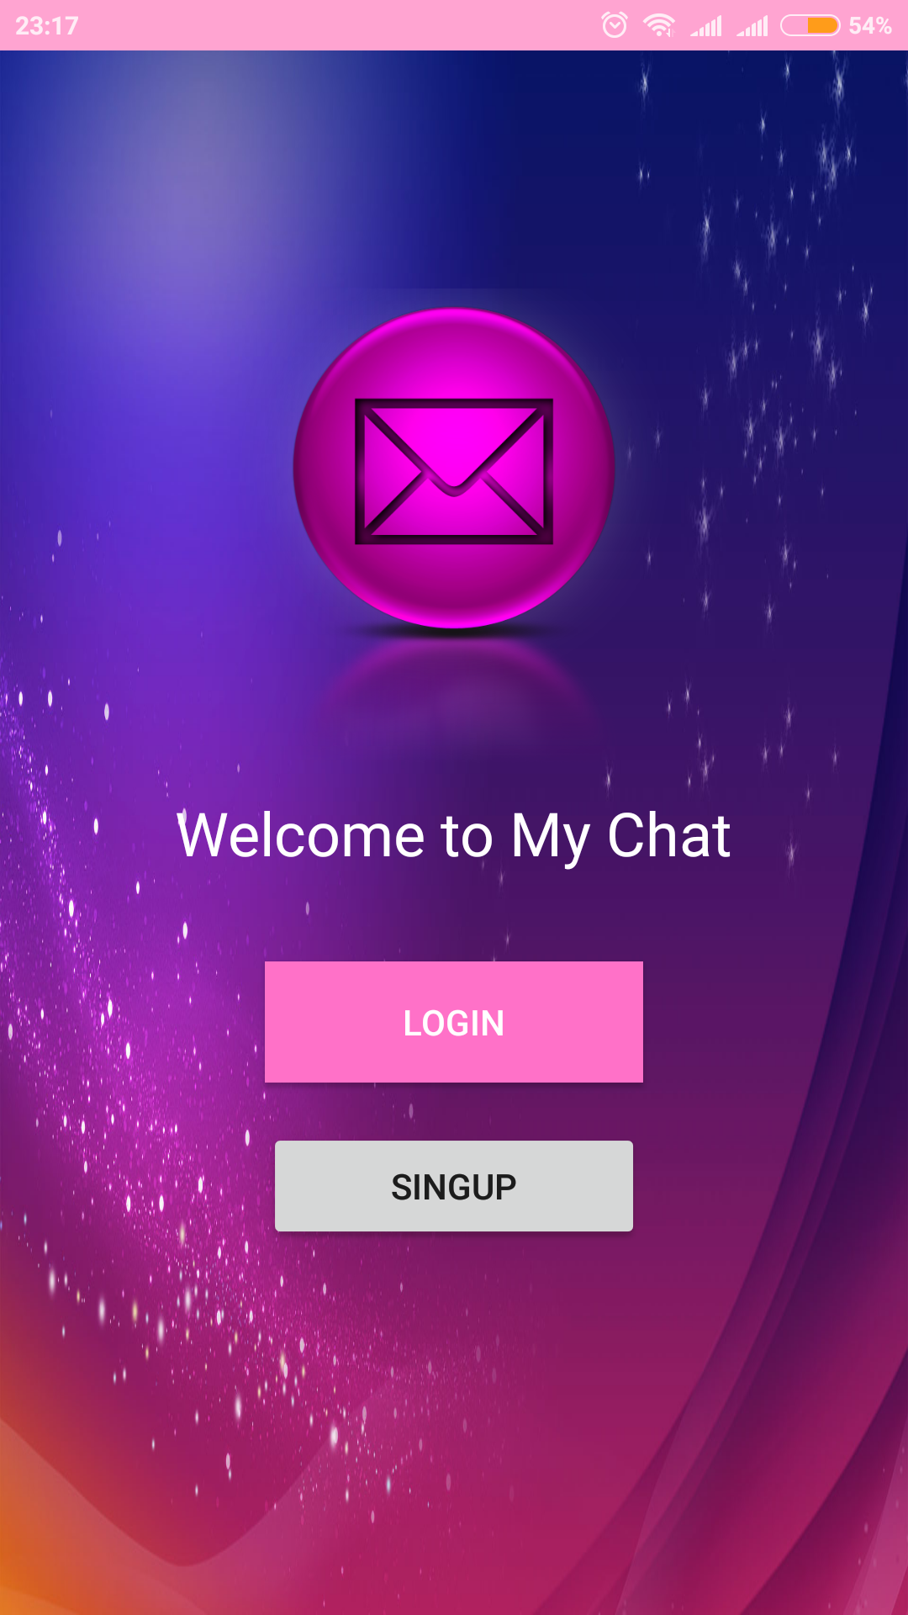
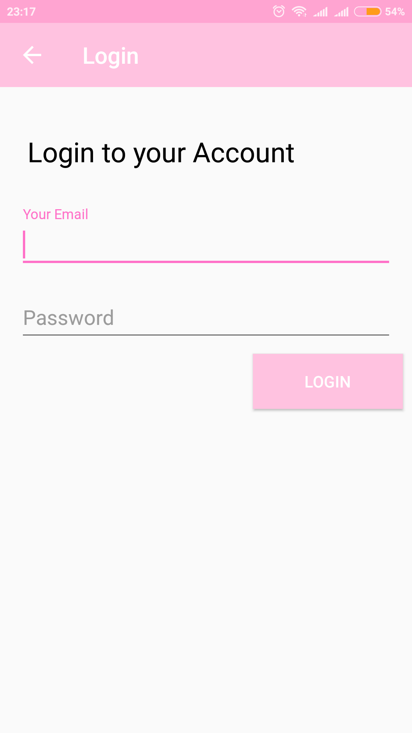
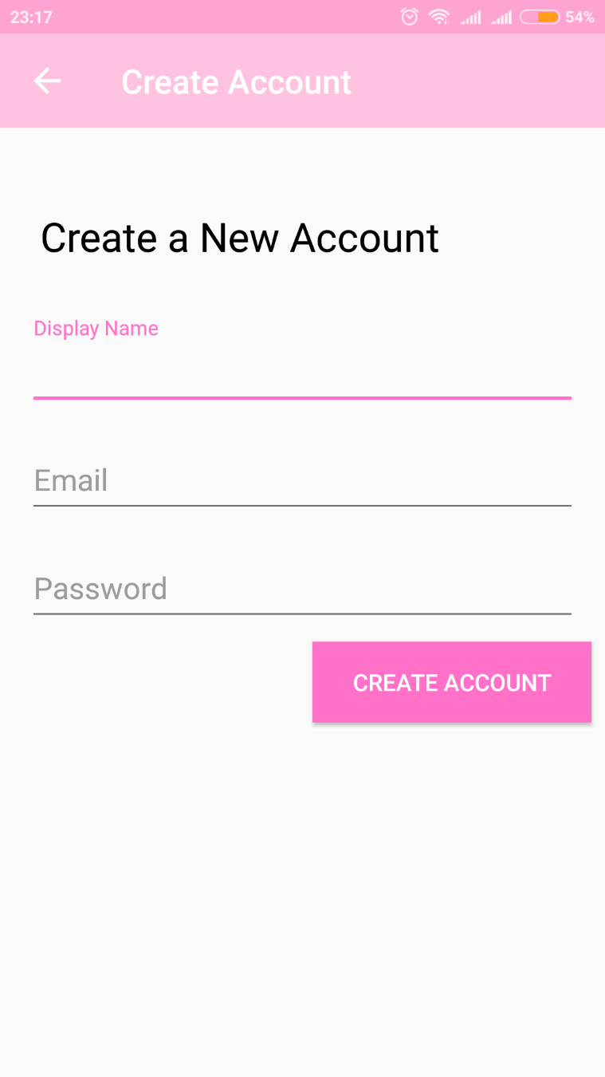
Chat Firebase
Demo

Slide 7
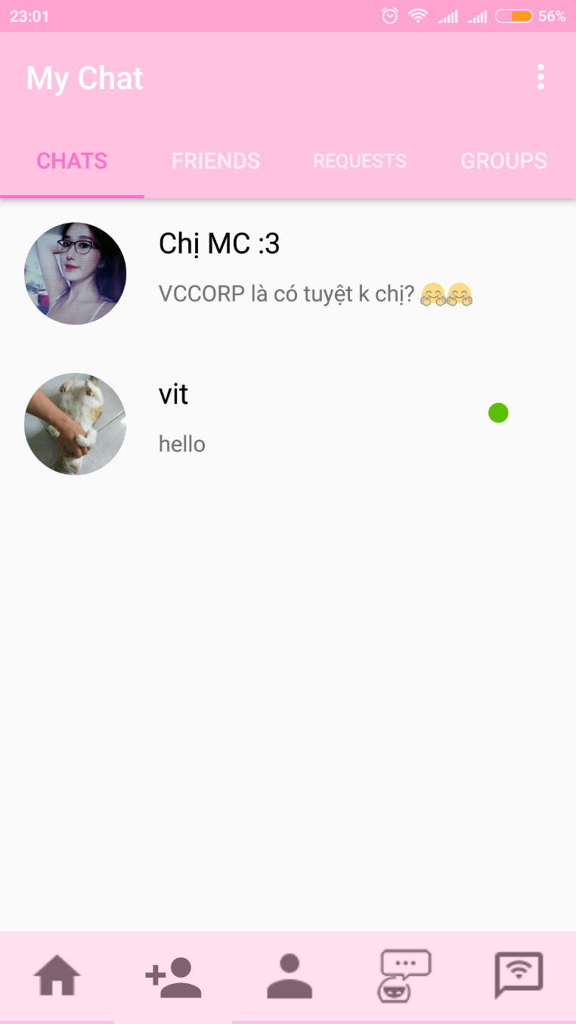
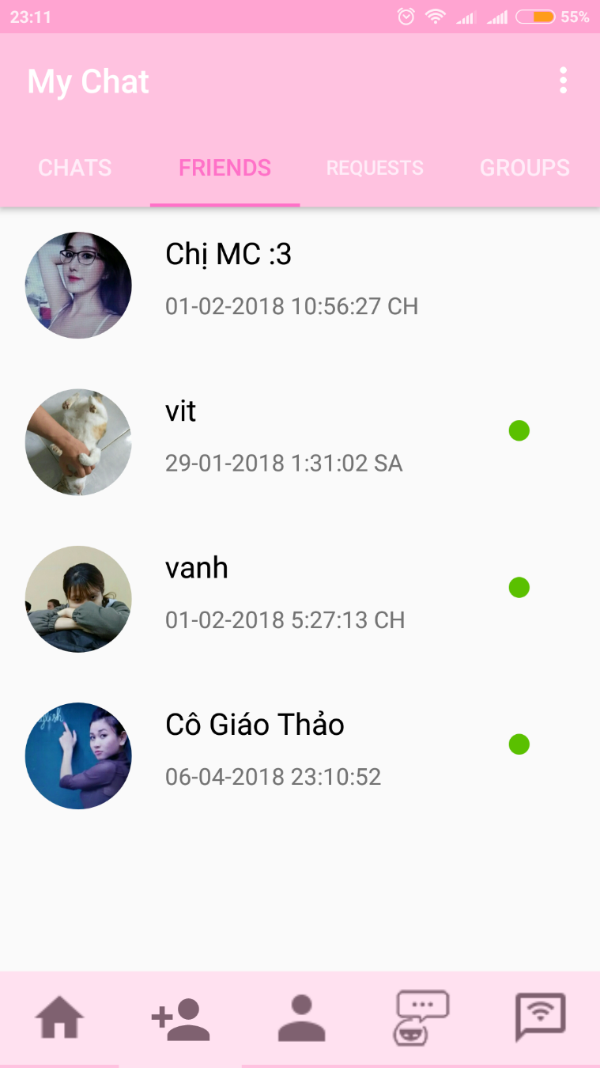
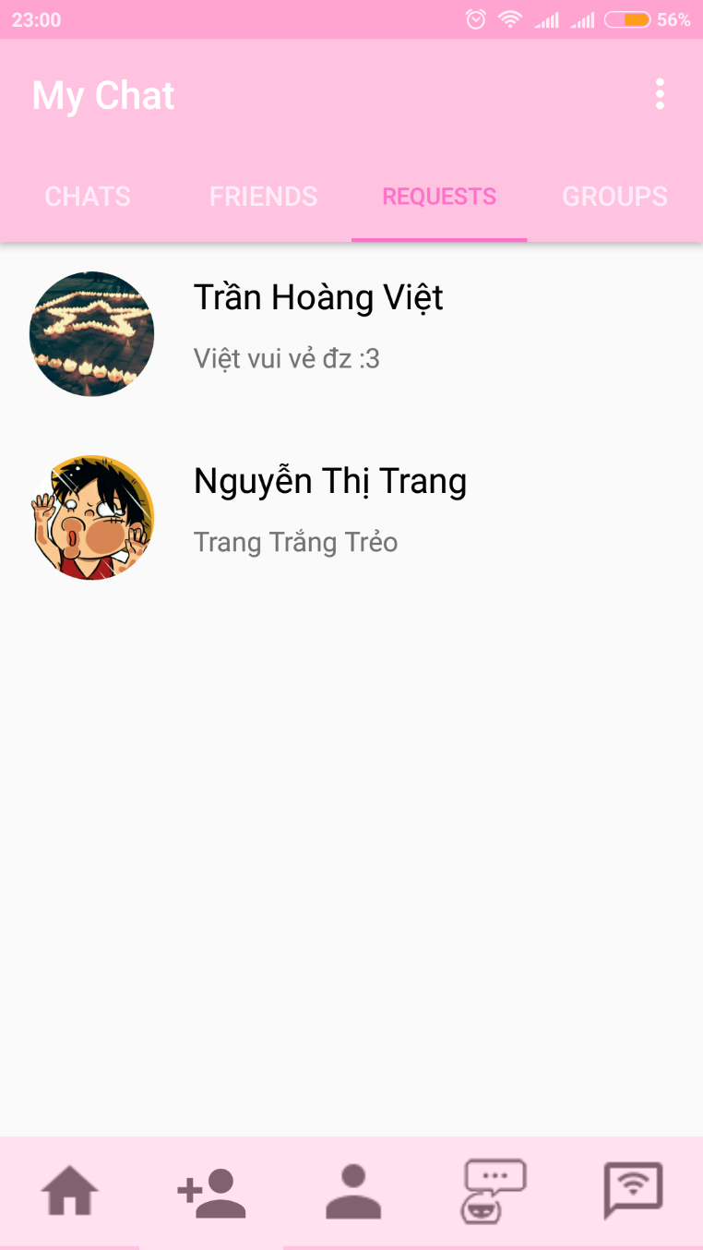
Chat Firebase
Demo

Slide 8
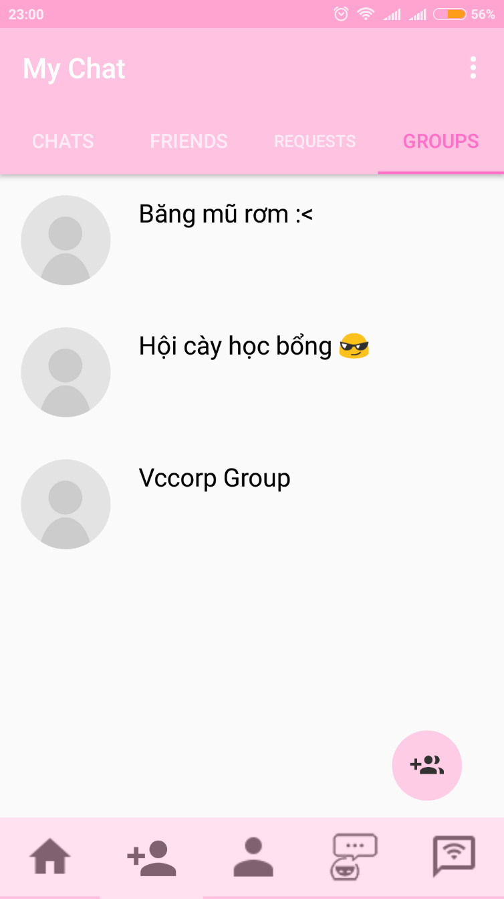
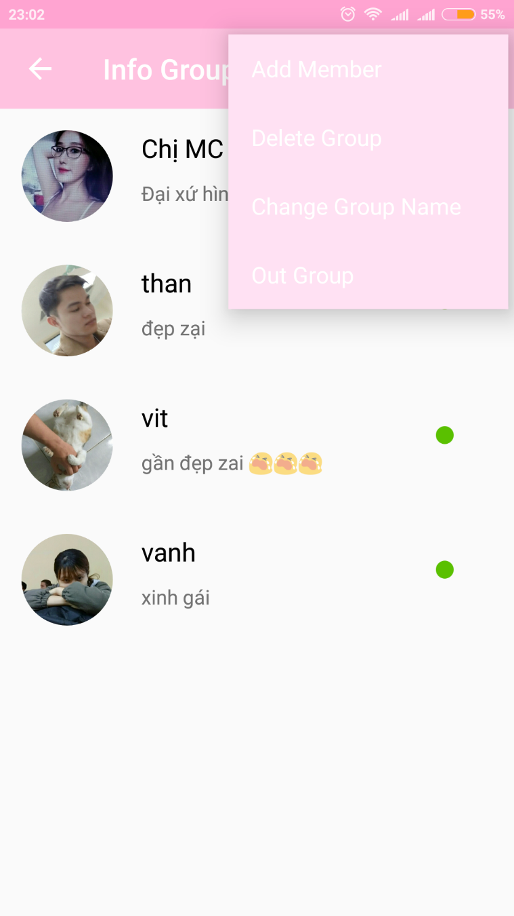
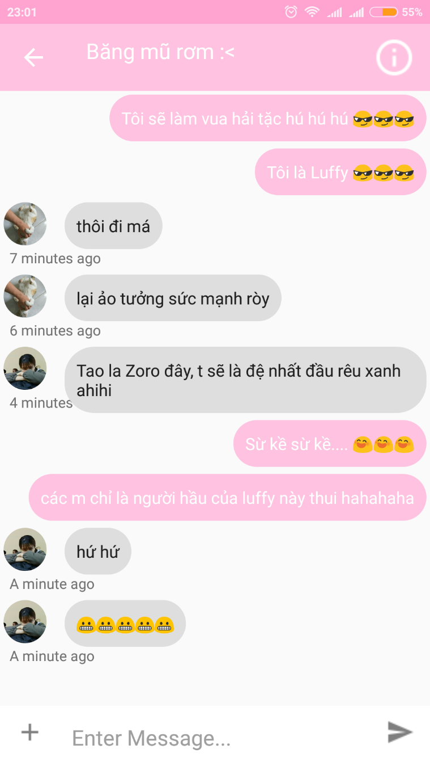
Chat Firebase
Demo

Slide 9
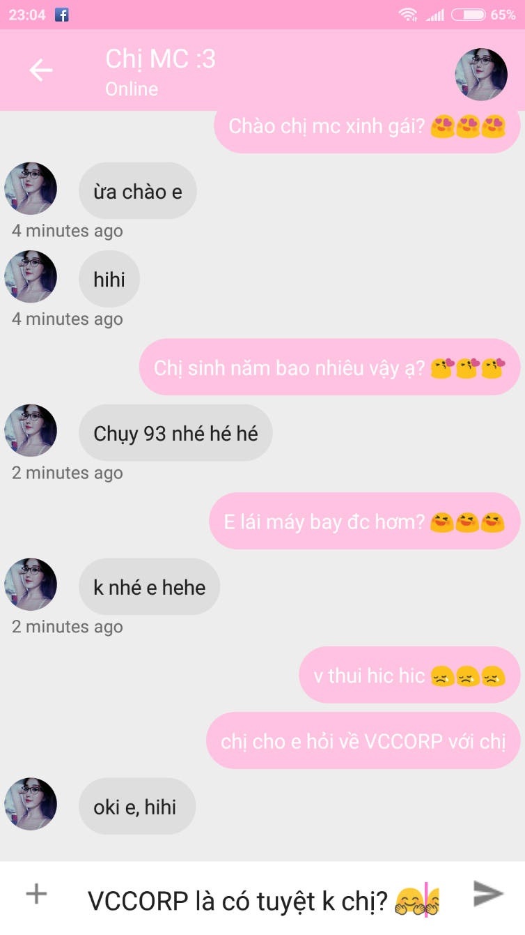
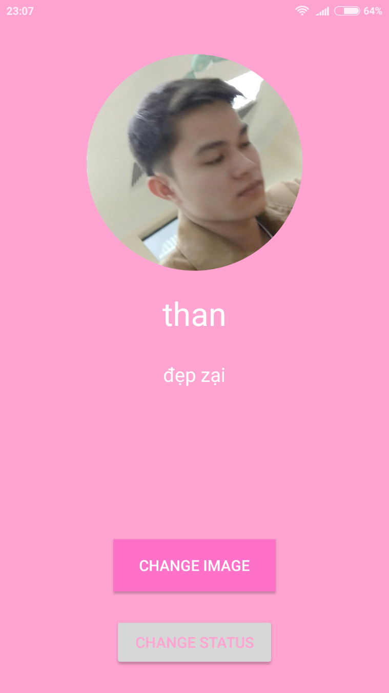
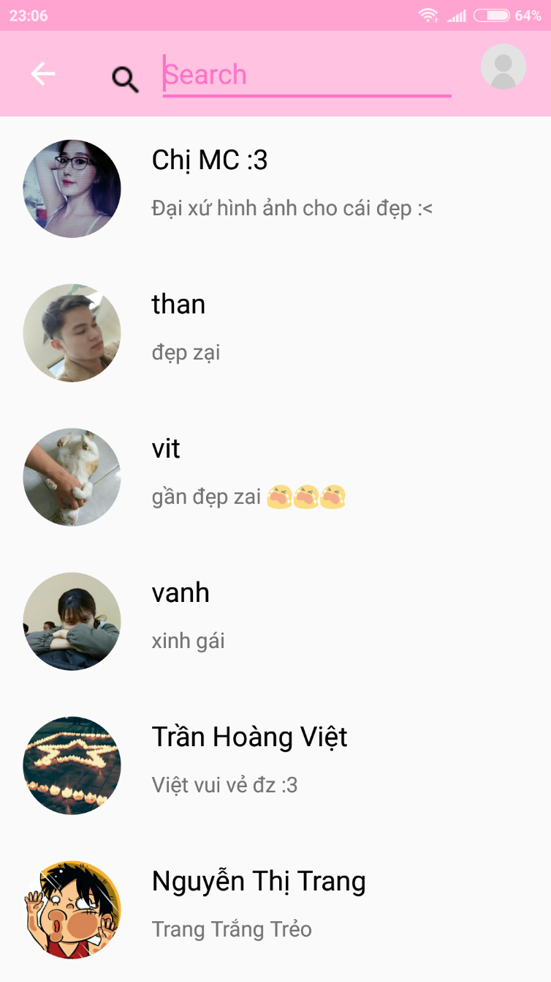
Chat Firebase
Demo

Slide 10
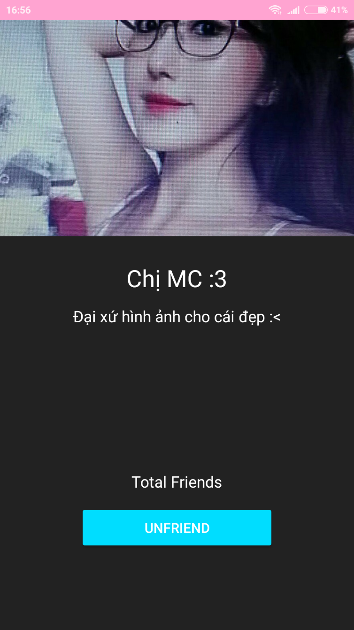
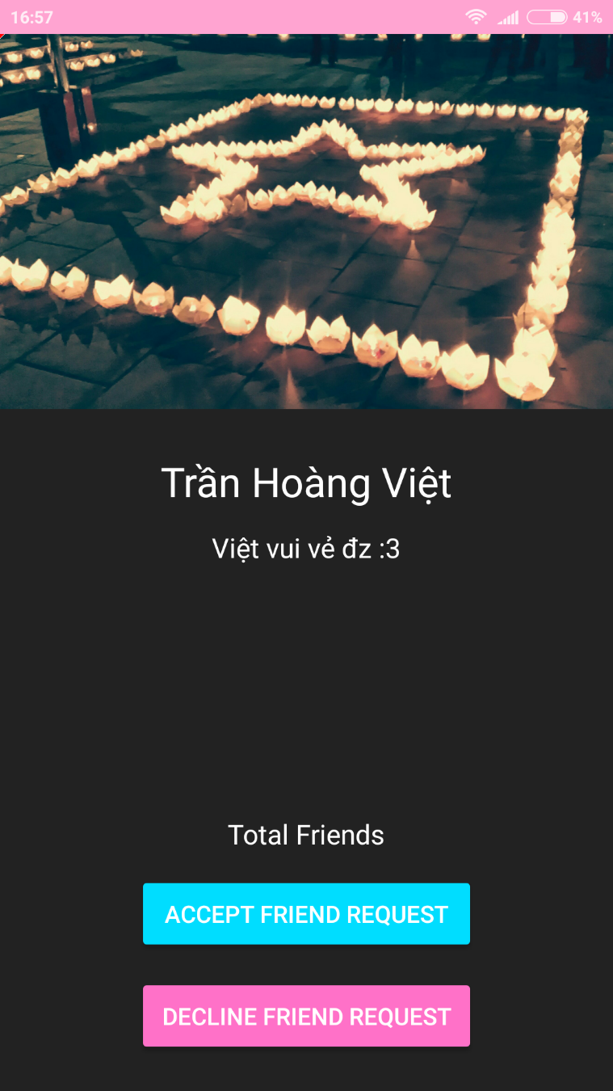
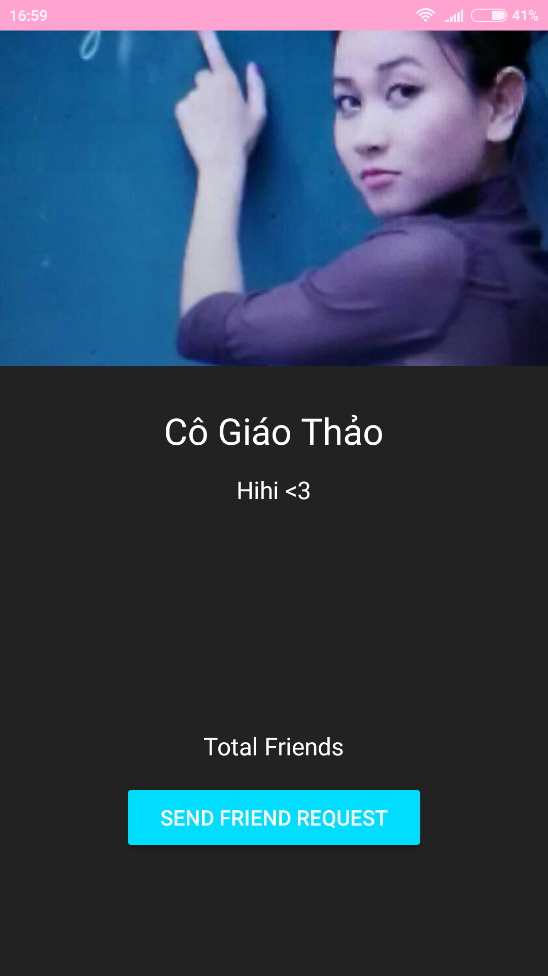
Chat Firebase
Demo

Slide 11
Chatbot
Ý tưởng?
Tạo 1 con pet có thể trò chuyện mỗi khi buồn vì FA lâu năm, hỏi giờ, hỏi thời tiết, nhiệt độ, gợi ý món ăn hay công thức nấu ăn,...

Slide 12


Chatbot
Công nghệ?
Dialogflow
Heroku
Weather API

Slide 13
Chatbot
Chức năng?
Trò chuyện đơn giản
Hỏi thời tiết
Nhận dạng giọng nói

Slide 14
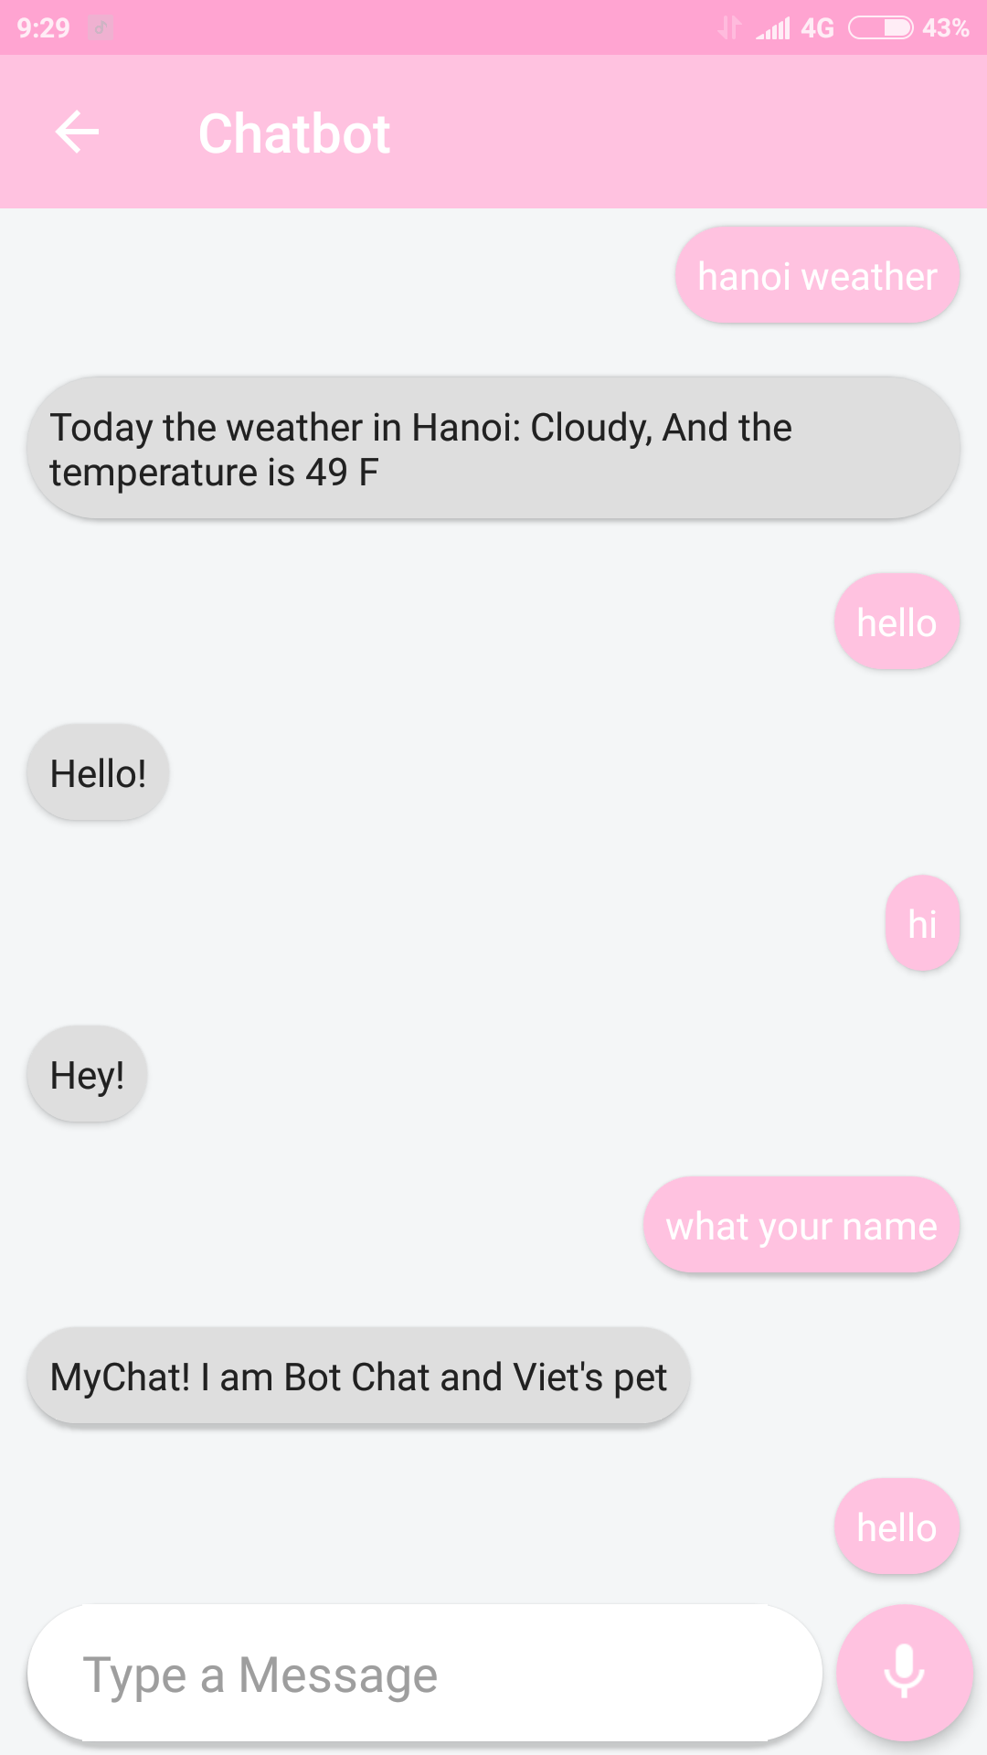
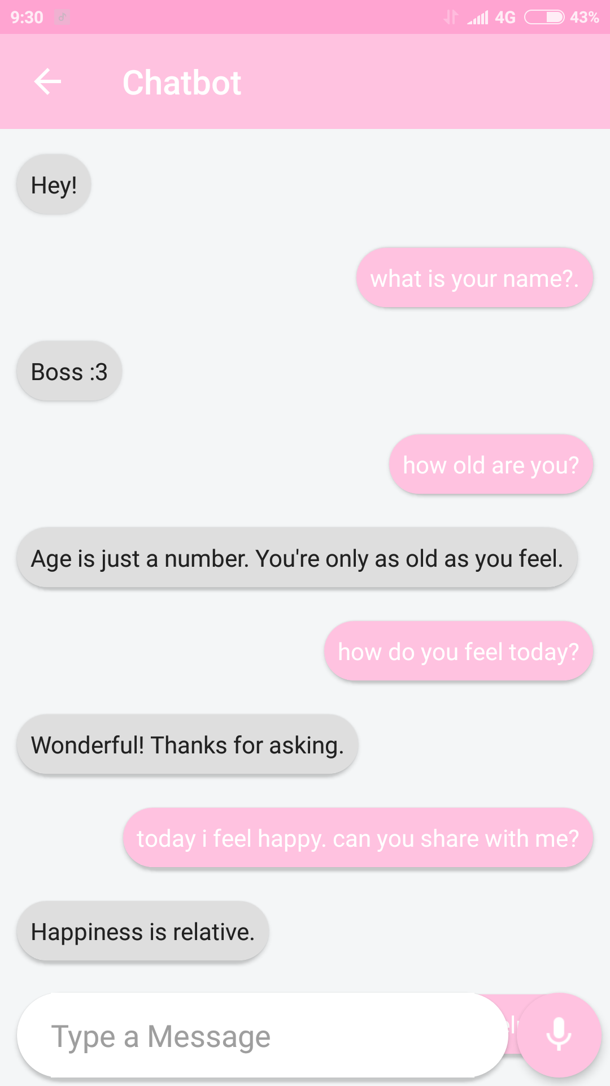
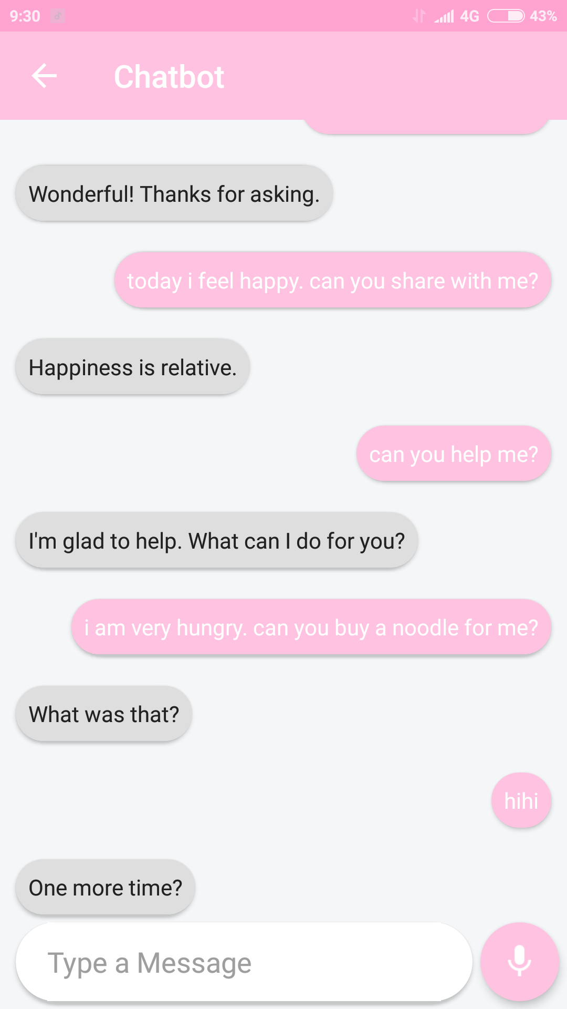
Chatbot
Demo

Slide 15
Chat WLAN Hotspot
Ý tưởng?
Trong lớp học nhưng k có internet, trong rừng rú k có sóng hay wifi,.... Nhưng vẫn chat nhóm được với nhau trong khoảng cách ~100m

Slide 16
Chat WLAN Hotspot
Công nghệ?
WIFI

Slide 17
Chat WLAN Hotspot
Chức năng?
Chat với nhiều người trong khoảng cách phủ sóng của WLAN Hotspot

Slide 18
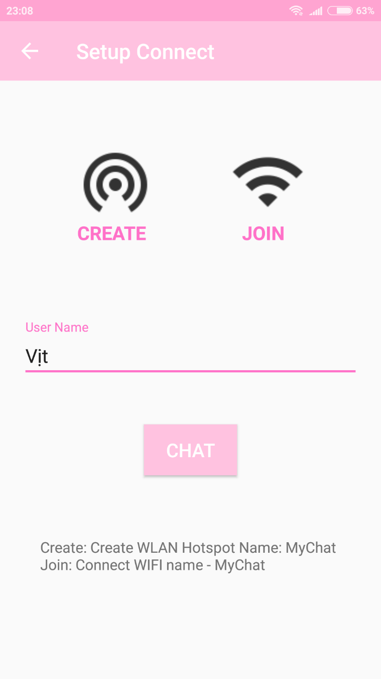
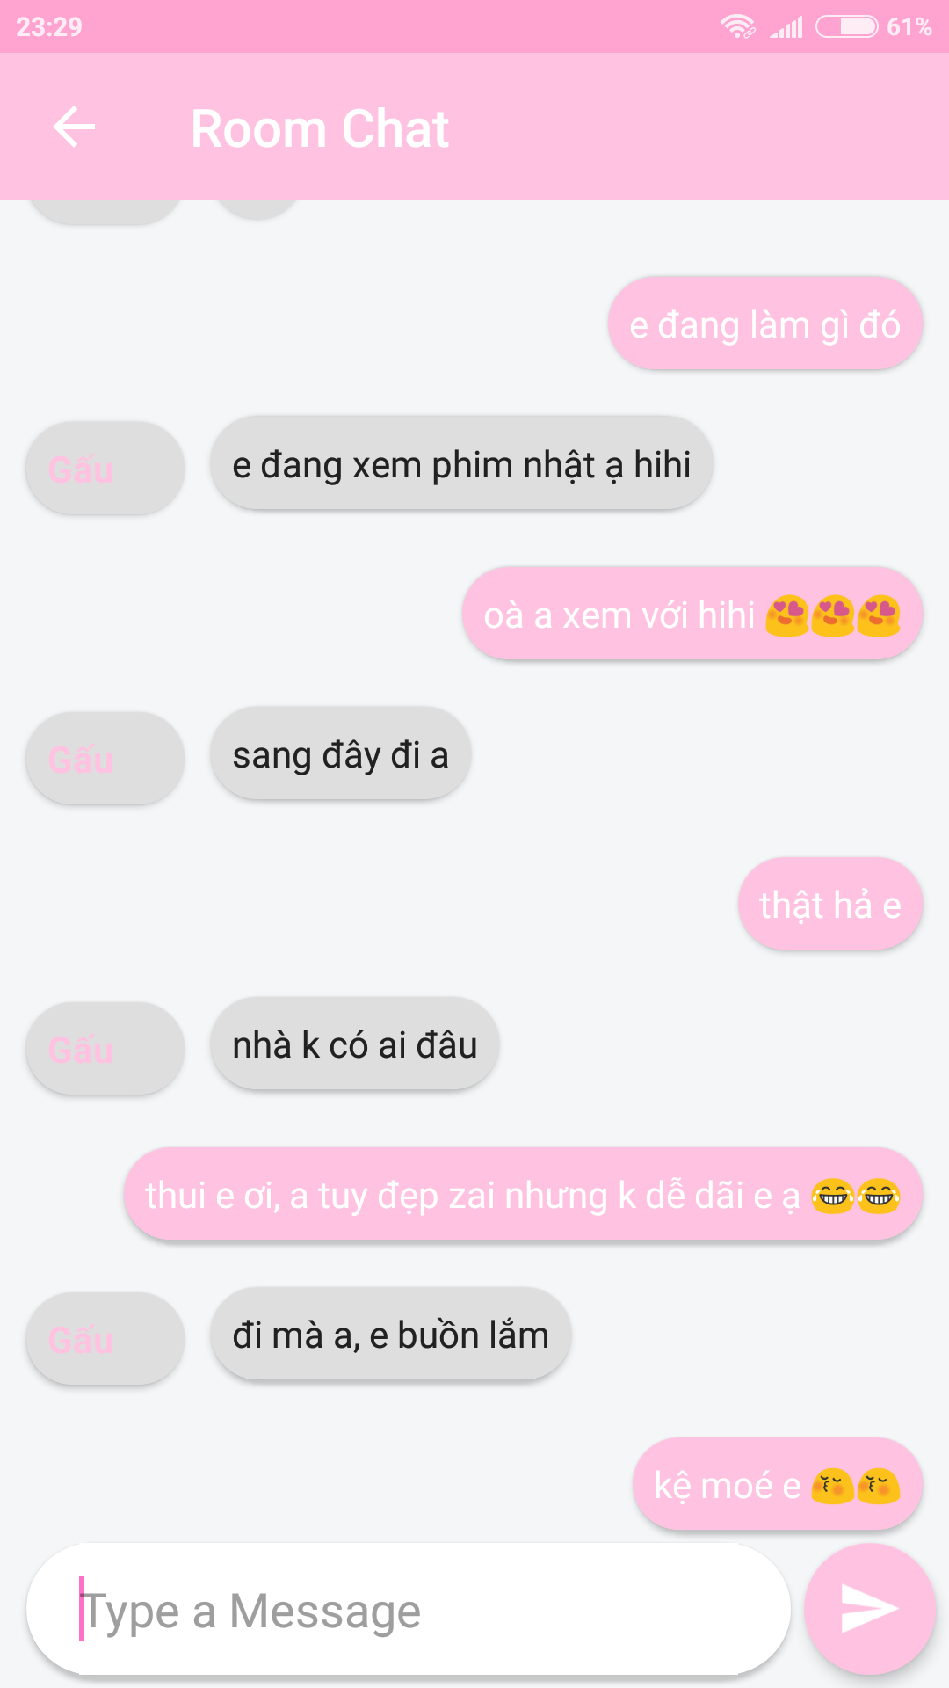
Chat WLAN Hotspot
Demo

Slide 19

Cảm ơn!

